Slide 1
Jogo Genius controlado por voz
Processamento de Voz – 2018.1
Bruno Machado Afonso
Felipe Claudio da Silva Santos

Slide 2
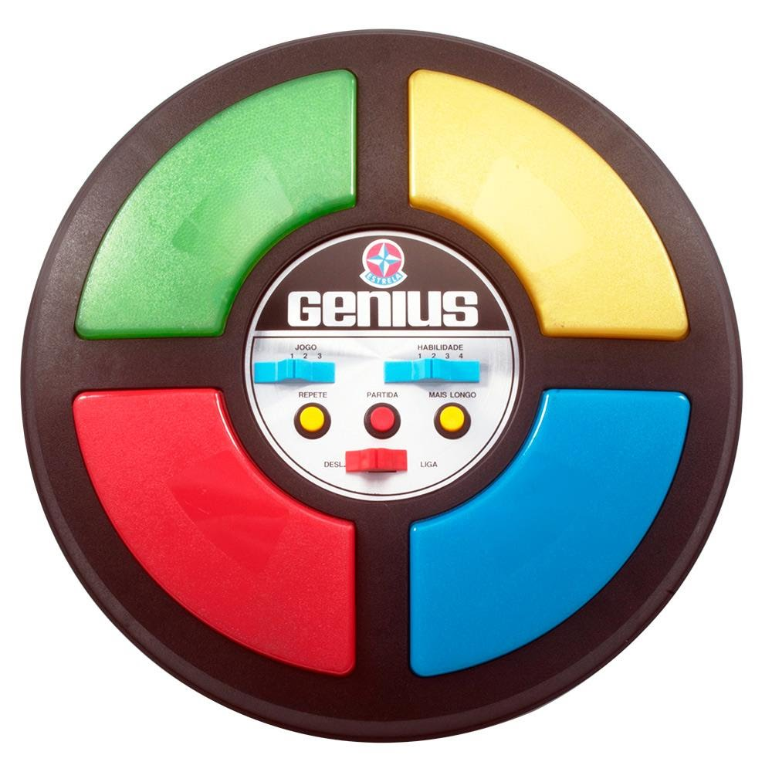
Sobre o Jogo
Lançado na década de 80 pela Estrela
Baseado em memória
Desafio Crescente

Slide 3
Metodologia – Opção 1
Os MFCC (Mel-Frequency cepstrum coeficients) são calculados
Então calcula-se distância entre o sinal de entrada e uma amostra de teste utilizando o DTW nos vetores de MFCC previamente calculados
Enfim obtém-se a média entre as distâncias calculadas nos passo anterior
Seleciona-se o ponto que dê a menor distância com relação ao sinal de entrada
O passo anterior é realizado para cada cor, sendo que a que tiver o menor valor será selecionada como a cor em qual se encaixará o sinal de entrada

Slide 4
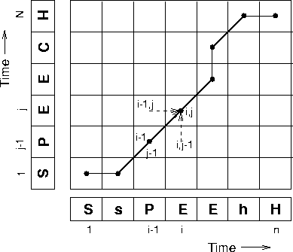
Metodologia – Opção 2
MFCC (Mel-Frequency cepstrum coeficients)
DTW
Média das distância
Menor ponto
Seleção da cor

Slide 5
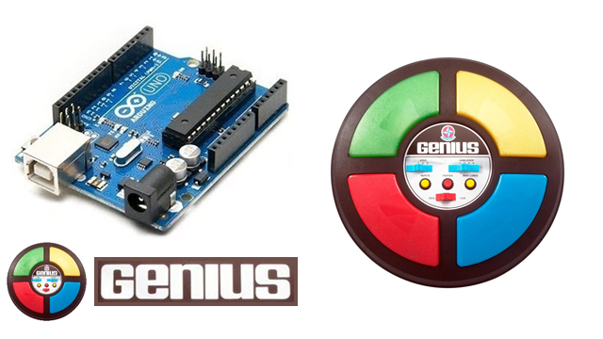
Progresso do Trabalho
Gravação da base de dados
Reconhecimento das diferente cores
Comunicação com o Arduino
Jogo implementado no Arduino

Slide 6

Trabalho Futuro
Melhorar a detecção
Deixar o processamento mais rápido

Slide 7
Bibliografia
Teoria:
Completar
Código:
https://github.com/crawles/dtw
Imagens:
https://www.google.com.br/search?q=genius+game&source=lnms&tbm=isch&sa=X&ved=0ahUKEwiOn7GKoN7aAhXFgZAKHQ3xB74Q_AUICigB&biw=1536&bih=710#imgrc=CP8z0h7rvjSa8M: (genius)
http://professorjosedeassis.com.br/arduino-genius/ (genius com Arduino)
https://matlab1.com/support-vector-machine-speech-recognition/ (speech recognition)

